Slide 1
Черняев С.Н. Неверов В.А. Лечение осложненных переломов костей предплечья

Slide 2
Цель представления клинического случая
Разработка и совершенствование оперативных вмешательств при несращениях, ложных суставов, дефектах и посттравматических деформациях костей предплечья –
проблемный раздел травматологии и ортопедии!

Slide 3
Псевдоартрозы, дефекты костей предплечья
Принципы лечения:
1. Восстановление нормального взаимоотношения лучевой и локтевой кости
2. Проведение костной пластики
3. Стабильная фиксация.
Общие недостатки:
Необходимость длительной внешней иммобилизации - развитие контрактур и значительного нарушения функции конечности.
2. Недостаточно стабильный остеосинтез.

Slide 4
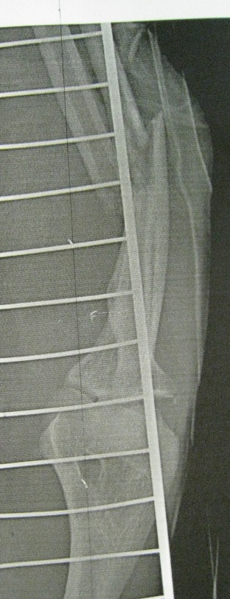
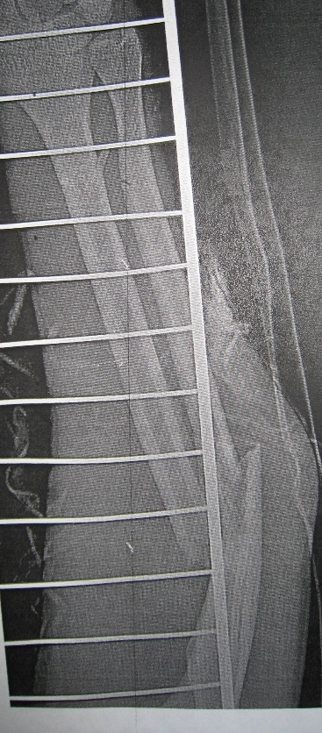
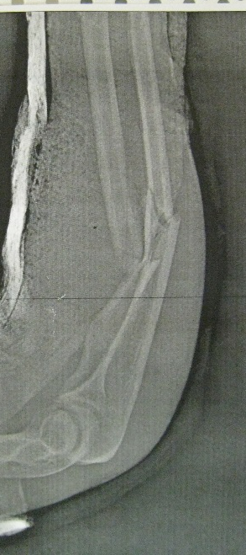
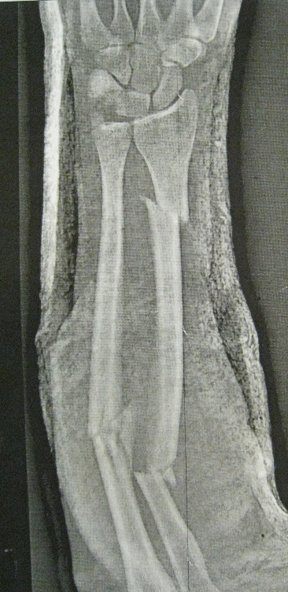
Анамнез:
Мужчина, 27 лет.
Механизм травмы – ДТП (пассажир маршрутного такси)
Диагноз после травмы: Открытый фрагментарный перелом обеих костей предплечья II ст.
Первично
ЗРР, гипсовая иммобилизация

Slide 5
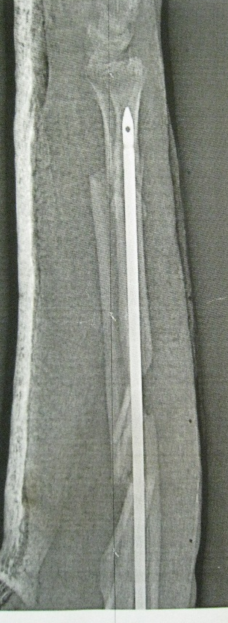
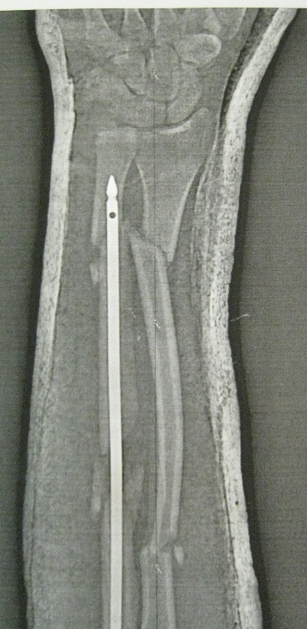
Попытка остеосинтеза

Slide 6
Через 5 мес. – обращение в клинику
Гипсовая повязка в течение всего срока после первичной операции
Гипсовая иммобилизация снята
Осмотр: отсутствие подвижности в локтевом суставе
отсутствие подвижности в кистевом суставе
отсутствие ротационных движений
неврологических нарушений нет
Рентгенография: дефект локтевой кости
грубое смещение отломков лучевой кости

Slide 7
Вопрос №1 Когда оперировать?
Не оперировать, продолжить лечение методом гипсовой иммобилизации.
Оперировать в ближайшее время.
3. Провести курс восстановительного лечения для максимального устранения контрактур до проведения реконструкции.

Slide 8
Вопрос №2 Какой выбрать метод фиксации отломков?
Чрескостно-дистракционный остеосинтез.
Накостный остеосинтез.
Блокирующий интрамедуллярный остеосинтез.

Slide 9
Вопрос №3 Чем заместить дефекты костей?
Аутотрансплантат из гребня подвздошной кости.
Аутотрансплантат из малоберцовой кости.
Аллотрансплантат.
Углеродные импланты.
Васкуляризированный аутотрансплантат.

Slide 10
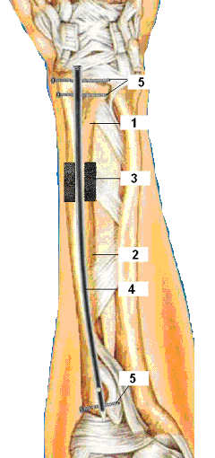
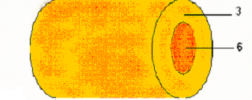
Схема операции
1 - дистальный отломок
2 - проксимальный отломок
3 - трансплантат
4 - интрамедуллярный стержень
5 - блокирующие винты
6 - канал в толще трансплантата

Slide 11
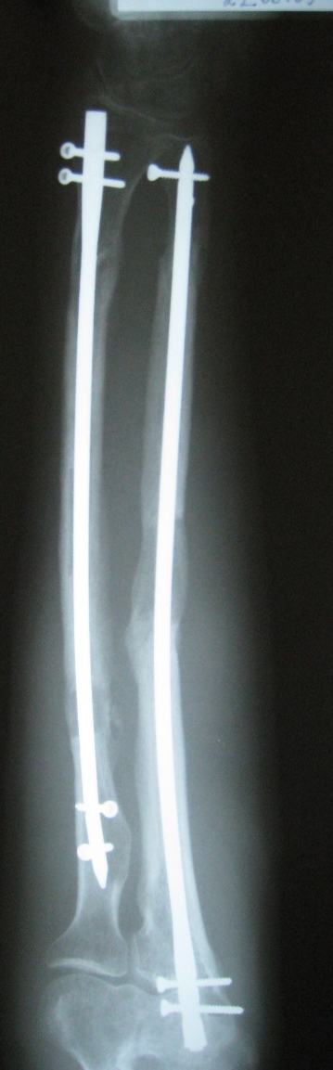
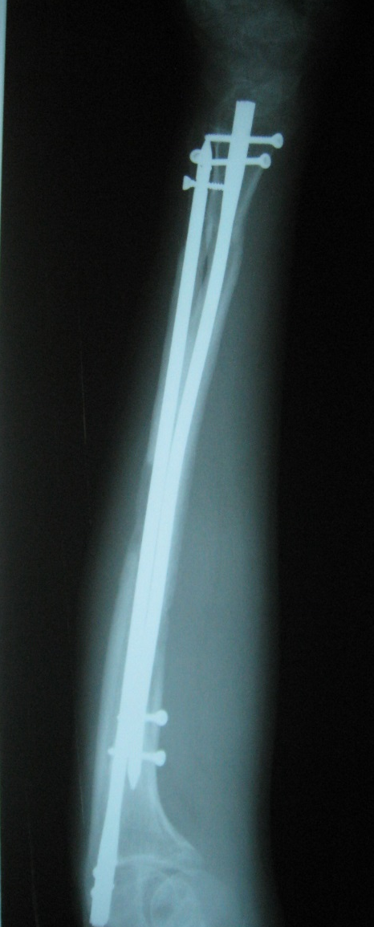
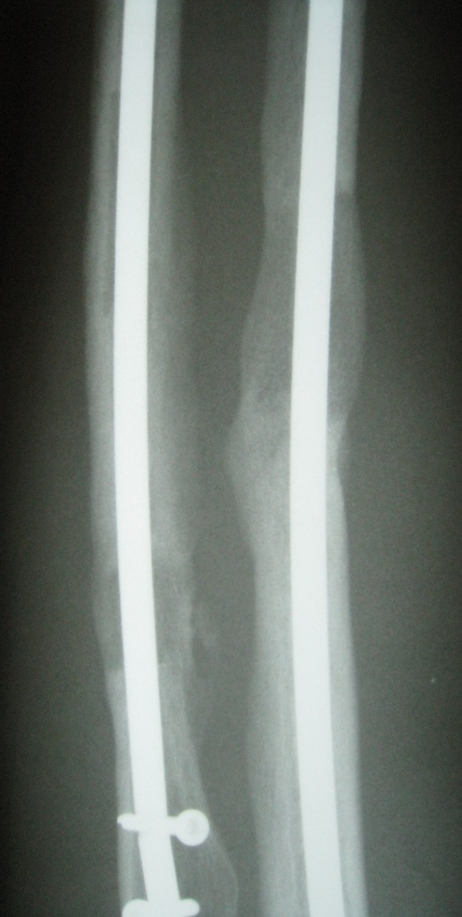
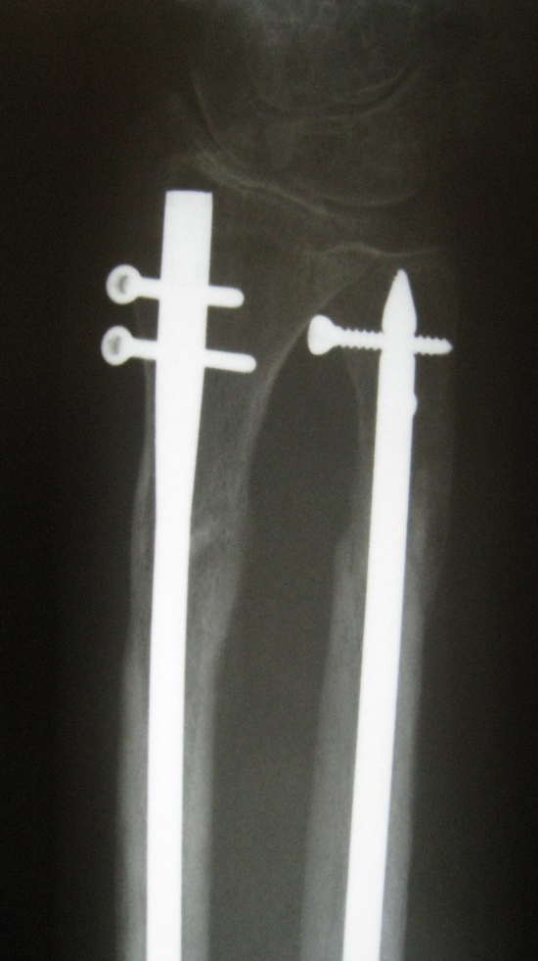
Через 6 мес.
Реконструкция

Slide 12
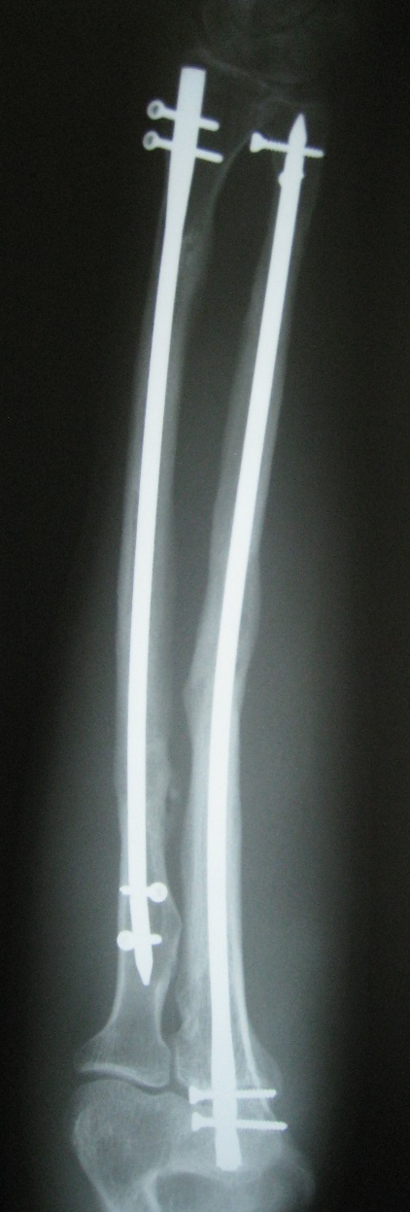
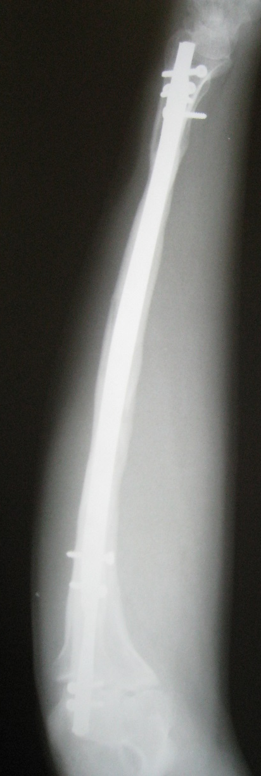
Через 1 год

Slide 13
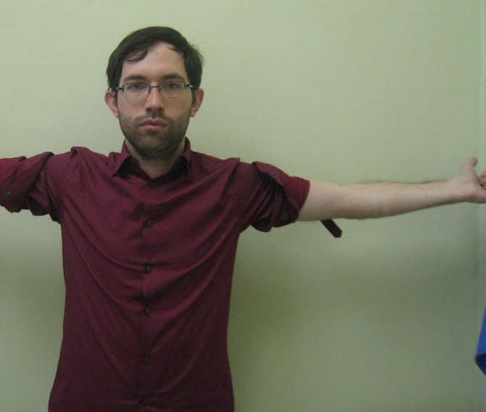
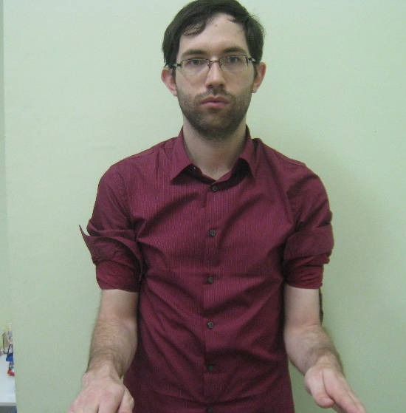
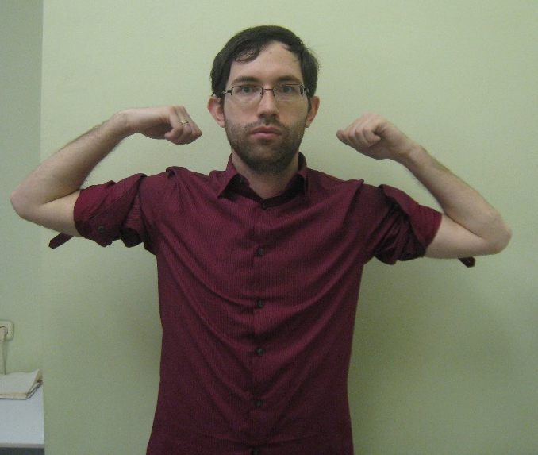
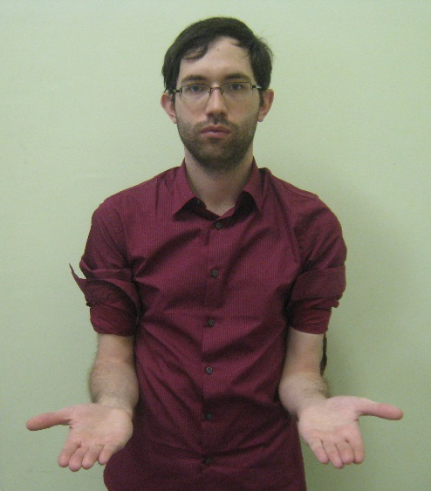
Через 1 год

Slide 14
Вывод:
Представленный опыт лечения псевдоартрозов и дефектов костей предплечья разработанным способом позволяет рекомендовать его к практическому применению.

